Slide 1
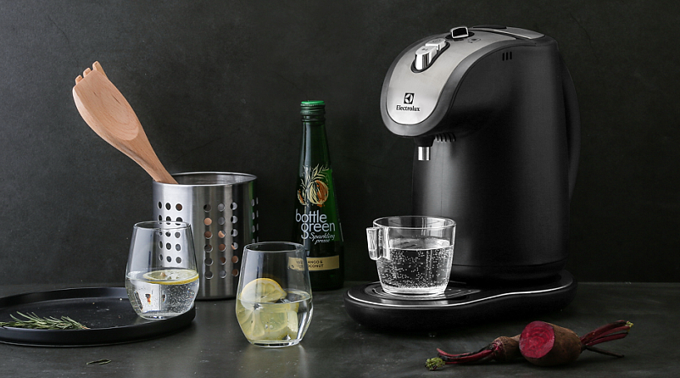


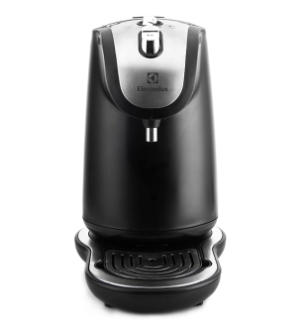
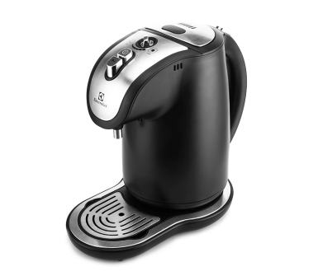
EGEK600
电热水壶
产品参数：2000W 2.0L
装箱明细：2pcs/箱
包装尺寸：31.6×20.6×37.5cm
市场参考价：1088.00
批发价：365.00
·STRIX进口温控，水开自动断电、过热保护。
·分杯出水，随时关水。
·透明大水尺、可拆卸接水盘。
. 不配水杯

